Slide 1
Análisis de calidad de vinos
Data Science – Comisión 19145
Nicolás Boccardo
Facundo Cestari
German Grinberg
Alonzo David Linares Mora

Slide 2
Introducción

Slide 3
Introducción
En este trabajo de fin de curso, proponemos un enfoque de análisis de datos para predecir la calidad en el sabor del vino humano a partir de 11 características fisicoquímicas.
Se considera un gran conjunto de datos con muestras de vino rojo de Portugal y se realiza un análisis exploratorio de datos.
Luego se realiza un análisis bivariado y multivariado de los datos para saber la relación entre las distintas variables y nuestro target (la calidad del vino).
Por ultimo, se realiza un modelo predictivo de árbol de decisión para predecir la calidad del vino de acuerdo a determinadas características fisicoquímicas.

Slide 4
Contexto
Hoy en día el vino es disfrutado cada vez más por una amplia gama de consumidores.
Portugal es uno de los diez principales países exportadores de vino, con una cuota de mercado del 3,17 % en 2020.
Para respaldar su crecimiento, la industria del vino está invirtiendo en nuevas tecnologías tanto para la elaboración como para los procesos de venta.
La certificación del vino y la evaluación de la calidad son elementos clave en este contexto.
La evaluación de la calidad suele ser parte del proceso de certificación y se puede utilizar para mejorar la elaboración del vino (mediante la identificación de los factores más influyentes) y para estratificar vinos como marcas premium (útil para fijar precios).
La certificación del vino se evalúa generalmente mediante pruebas fisicoquímicas y sensoriales.

Slide 5
Los avances en las tecnologías de la información han hecho posible recopilar, almacenar y procesar conjuntos de datos masivos, a menudo muy complejos.
Todos estos datos contienen información valiosa, como tendencias y patrones, que se pueden utilizar para mejorar la toma de decisiones y optimizar las posibilidades de éxito.

Slide 6
Motivación
La construcción del modelo predictivo es valiosa no solo para las entidades de certificación, sino también para los productores de vino e incluso para los consumidores.
Se puede utilizar para apoyar las evaluaciones del vino del enólogo, mejorando potencialmente la calidad y la velocidad de sus decisiones.
Medir el impacto de las pruebas fisicoquímicas en la calidad final del vino es útil para mejorar el proceso de producción.

Slide 7
Análisis exploratorio de los datos

Slide 8
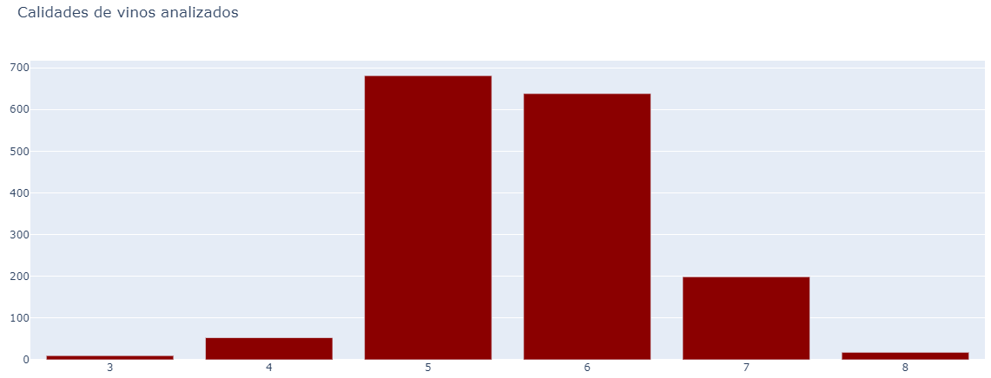
Contamos con una base de datos de 1599 diferentes vinos tintos agrupados según su calidad del 1 al 10

Slide 9
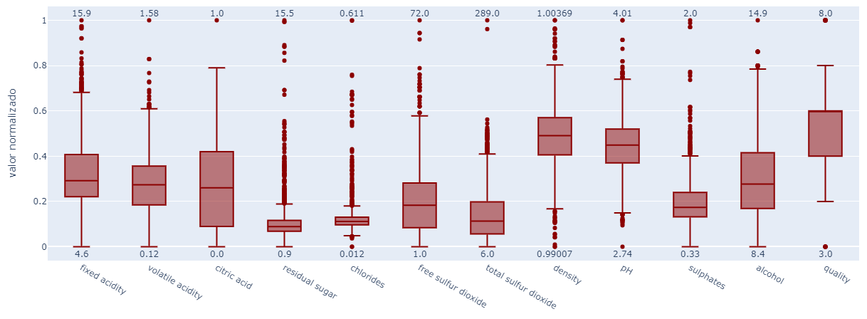
Esta base de datos cuenta con 11 características analizadas sobre cada uno de los vinos ensayados

Slide 10
fixed acidity
volatile acidity
citric acid
residual sugar
Chlorides
free sulfur dioxide
total sulfur dioxide
Density
pH
Sulphates
Alcohol
Quality
most acids involved with wine or fixed or nonvolatile (do not evaporate readily)
the amount of acetic acid in wine, which at too high of levels can lead to an unpleasant, vinegar taste
found in small quantities, citric acid can add 'freshness' and flavor to wines
the amount of sugar remaining after fermentation stops, it's rare to find wines with less than 1 gram/liter and wines with greater than 45 grams/liter are considered sweet
the amount of salt in the wine
the free form of SO2 exists in equilibrium between molecular SO2 (as a dissolved gas) and bisulfite ion; it prevents microbial growth and the oxidation of wine
amount of free and bound forms of S02; in low concentrations, SO2 is mostly undetectable in wine, but at free SO2 concentrations over 50 ppm, SO2 becomes evident in the nose and taste of wine
the density of water is close to that of water depending on the percent alcohol and sugar content
describes how acidic or basic a wine is on a scale from 0 (very acidic) to 14 (very basic); most wines are between 3-4 on the pH scale
a wine additive which can contribute to sulfur dioxide gas (S02) levels, wich acts as an antimicrobial and antioxidant
the percent alcohol content of the wine
output variable (based on sensory data, score between 0 and 10)

Slide 11
Análisis bivariado/multivariado

Slide 12
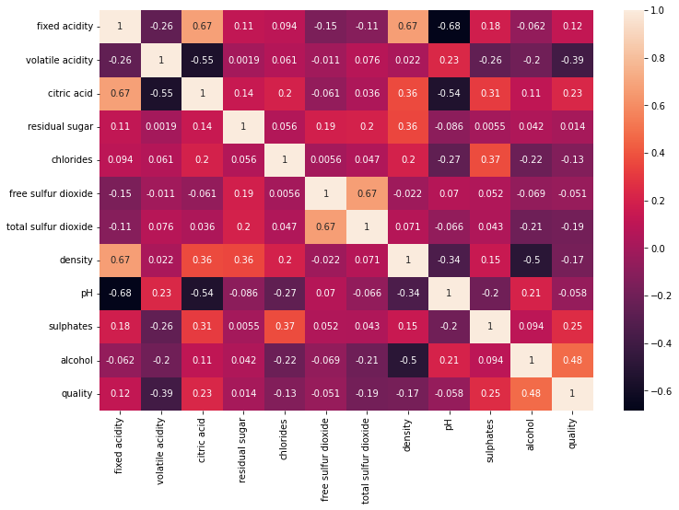
Puede notarse en los datos una correlación significativa entre la calidad del vino y la cantidad de sulfatos, acidez volátil y alcohol

Slide 13
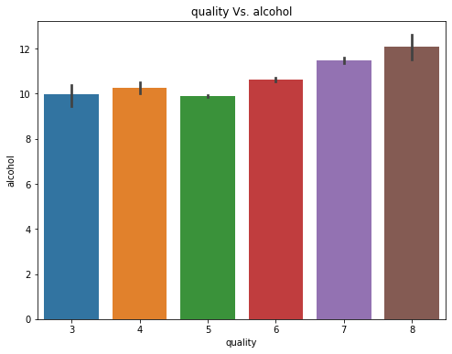
Los vinos de mayor calidad cuentan con mayor cantidad de alcohol

Slide 14
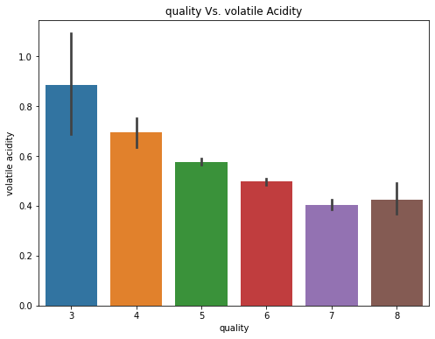
Los vinos de mayor calidad cuentan con menor cantidad de ácidos volátiles

Slide 15
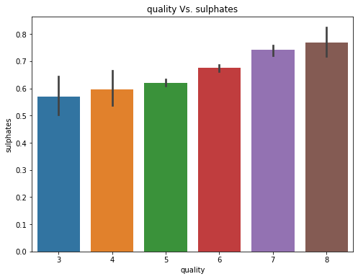
Los vinos de mayor calidad cuentan con mayor cantidad de sulfatos

Slide 16
En base a este análisis, se toma la decisión de realizar un árbol de decisión para la variable ‘quality’, con énfasis en las tres variables ‘sulphate’, ‘alcohol’ y ‘volatile acidity’.

Slide 17
Detección de casos positivos

Slide 18
Motivación
Dadas las muestras de nuestra base de datos, se construye un predictor sencillo para identificar, en líneas generales, las principales características de un buen vino, detectables de entre los ensayos disponibles

Slide 19
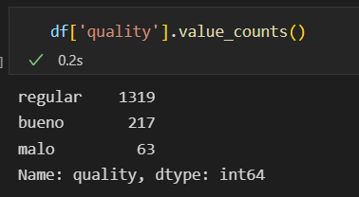
Primero se realiza un agrupamiento en los valores de nuestro target para hacer mas fácil el análisis y el modelo predictivo, siguiendo la relación:
Aquellos vinos con calidad entre 0 y 4 son ‘malo’
Aquellos vinos con calidad entre 4 y 6 son ‘regular’
Aquellos vinos con calidad entre 7 y 8 son ‘bueno’
Luego del agrupamiento, las cantidades resultan:

Slide 20
A continuación, se separa el dataset en dos: ‘X’ e ‘y’. ‘y’ contiene la columna de quality y ‘X’ contiene el resto del dataset original.
Luego definimos que un 70% de nuestro dataset será para entrenar el modelo y el 30% restante será para testearlo
Se crea un árbol de decisión con los siguientes parámetros:
Max_Depth: 3.
random_state: 42.
Min_sample_Split: 10.
Este modelo arroja los siguientes resultados de acierto:
90% de acierto en el dataset de entrenamiento.
85% de acierto en el dataset de testeo.

Slide 21
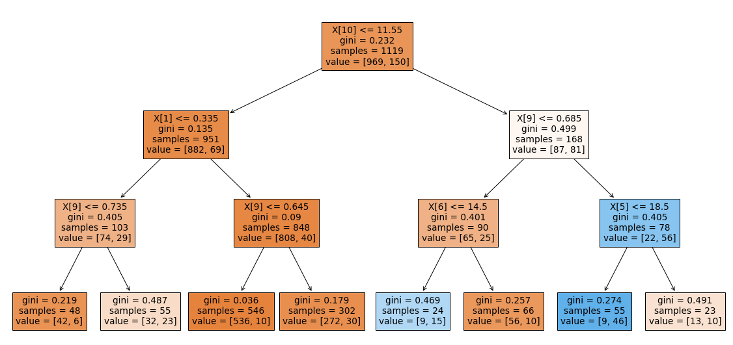
Alcohol>11.55
sulfatos>0,68
SO2 libre<18,5

Slide 22
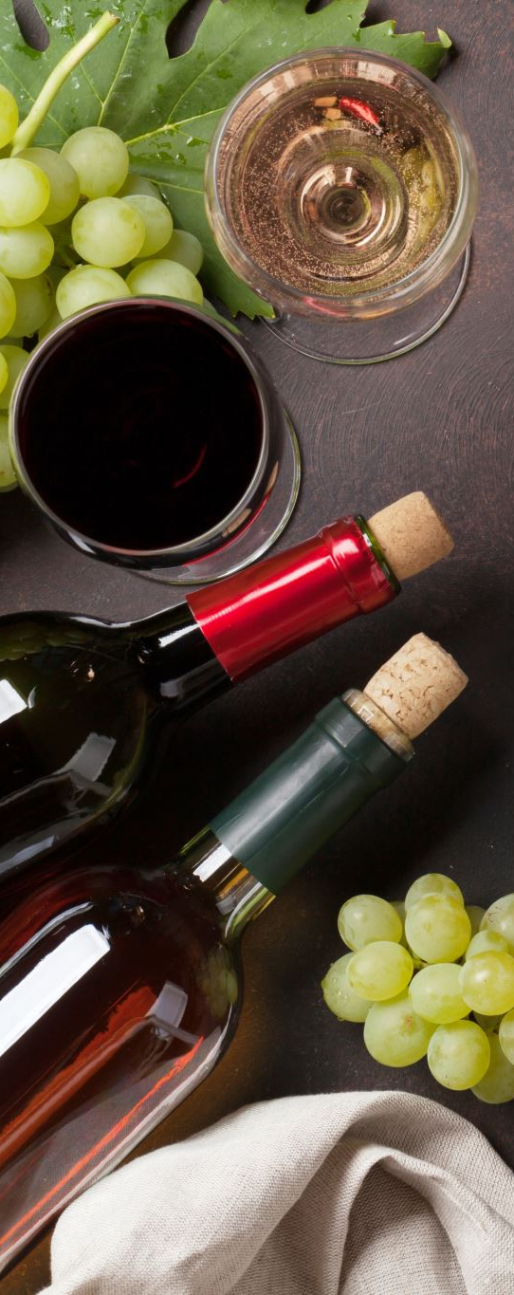
Los mejores vinos se caracterizan por:
un contenido de alcohol mayor a 11,5%
Un contenido de sulfatos mayor a 0,68
Un contenido de SO2 libre menor a 18,5
Si enviamos un vino al azar a calificar, la probabilidad de hallar un vino considerado bueno es del 14%
Si enviamos un vino candidato a calificar, la probabilidad de hallar un vino considerado bueno es del 54%

Slide 23
Predictor
Abandonando la necesidad de reconocer los funcionamientos internos del predictor en forma clara en base a las características del vino, es posible construir un mejor predictor de vinos que buenos utilizando algoritmos de mayor complejidad
Estos algoritmos podrán utilizarse para detectar mejores candidatos para pasar a categorización a partir de los 11 ensayos fisicoquímicos utilizados, siendo la categorización de los vinos un proceso costoso y con demora
Esta calificación funcionará como target para la producción, esto no implica que un vino potencialmente bueno será detectado sino que el vino que sea detectado, será bueno
Se elabora un modelo de decisión más complejo utilizando la técnica de Random Forest

Slide 24
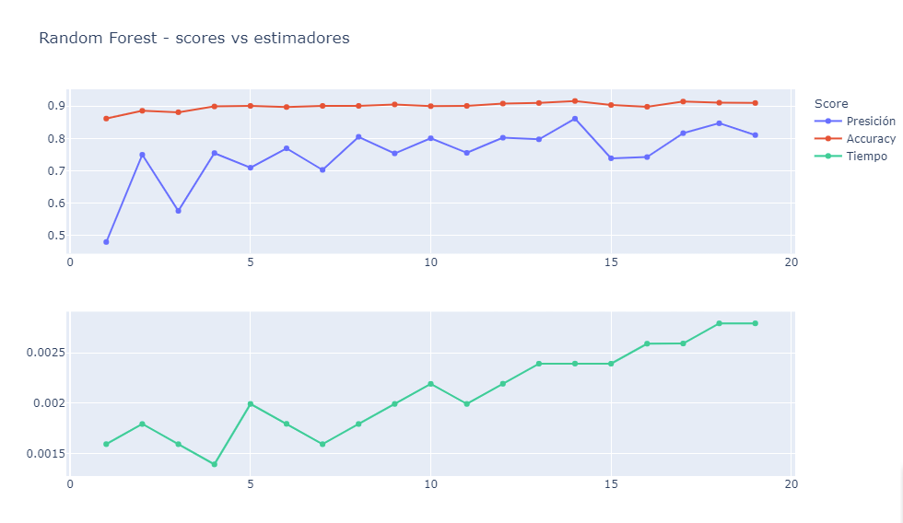
Predictor Random Forest

Slide 25
Predictor
Siendo la clasificación de los vinos un proceso subjetivo complejo, no es sencillo establecer reglas en base a sus características
Si es razonable pensar que si la experiencia subjetiva de un vino es buena, la experiencia basada en los sentidos de un vino similar también lo será
Basado en esto abandonaremos el enfoque de un predictor en base a reglas en función de uno basado en la similaridad de muestras

Slide 26
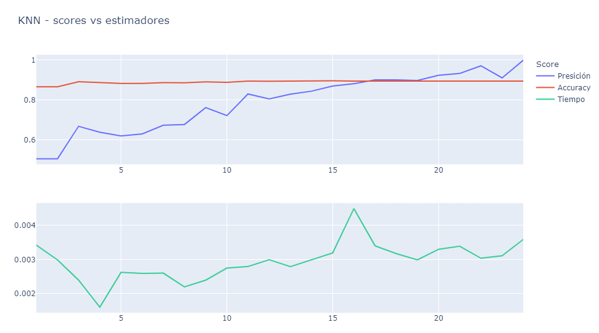
Predictor KNN

Slide 27
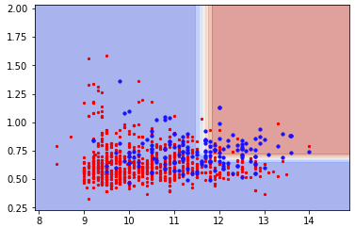
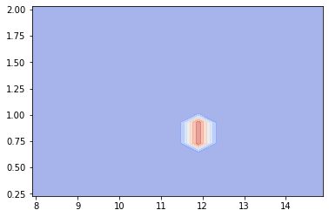
Predictor
Se cuenta con un predictor con una precisión sobre la muestra de ensayo es de un 95% y la exactitud de un 90%
Pueden relevarse aquellos conjuntos de características que darán por resultado un buen vino
Area de detección para alcohol y sulfatos
Corte para reglas básicas 55%
Corte para puntos objetivo 95%

